Slide 1

2021
面向对象程序设计
流类库与输入输出
李际军 lijijun@cs.zju.edu.cn
Notes:
1

Slide 2







1
第一部分
I/O输入输出流
Notes:
2

Slide 3

1. I/O流的概念
当程序与外界环境进行信息交换时，存在着两个对象，一个是程序中的对象，另一个是文件对象。
流是一种抽象，它负责在数据的生产者和数据的消费者之间建立联系，并管理数据的流动。
程序建立一个流对象，并指定这个流对象与某个文件对象建立连接，程序操作流对象，流对象通过文件系统对所连接的文件对象产生作用。
读操作在流数据抽象中被称为（从流中）提取，写操作被称为（向流中）插入。

Slide 4
2.流类和流对象
I/O流类库提供对象之间的数据交互服务
输出流：表示数据从内存传送到某个载体或设备中；
输入流：数据从某个载体或设备传送到内存缓冲区变量中；
流类库预定义了一批流对象，连接常用的外部设备；
程序员可以定义所需的I/O流对象，使用流库提供的工作方式实现数据传输；
流类对象可以建立和删除，可以从流中获取数据和向流添加数据。

Slide 5
.标准输入流
cin
istream类的对象，它从标准输入设备(键盘)获取数据
程序中的变量通过流提取符“>>”从流中提取数据。
在istream流类重载>>的一组公用成员函数
istream& operator >>（基本类型标识符&）；
流提取符从流中提取数据时通常跳过输入流中的空格、tab键、换行符等空白字符。

Slide 6
.标准输出流
cout
ostream 类的对象（console output）
通常连向显示器，可以重定向（关联至文件）
在输出流类中重载<<的一组公用成员函数
ostream& operator <<（类型标识符）；
cout流在内存中对应开辟了一个缓冲区。
流插入运算符

Slide 7
.标准错误输出流
cerr（无缓冲标准错误输出流）
cerr与cout的差别在于：
1）cerr不能重定向，只能输出到显示器；
2）cerr不能被缓冲，直接输出到显示器
cerr << “Error” << “\n”;
clog（有缓冲标准错误输出流）
clog 与 cerr区别：
clog能被缓冲，缓冲区满时输出。

Slide 8
流错误状态
所有流都把流的状态存储在状态字中,不同标志位中存储不同的错误状态位;
包含在类ios的enum成员中
标识常量 | 值 | 意义
ios:: goodbit | 0x00 | 状态正常
ios:: eofbit | 0x01 | 文件结束符，当文件结尾时设置该标志
ios:: failbit | 0x02 | I/O操作失败，数据未丢失，可以恢复
ios:: badbit | 0x04 | 非法操作，数据丢失，不可恢复

Slide 9
流错误状态
ios 处理流错误状态的公有成员函数
函数 | 功能
int eof() const; | 返回eofbit状态值。文件结束符时返回1，否则返回0
int fail() const; | 返回failbit状态值
int bad() const; | 返回badbit状态
int good() const; | eofbit、failbit和badbit都没有被设置，则返回1
int rdstate() const; | 返回状态字
void clear(int n= 0); | 恢复或设置状态字

Slide 10
流错误状态
流cerr和clog把显示输出到默认错误日志上，该日志通常是控制台显示器。
对流cerr的每个插入请求应该立即送出显示。下面给出几个错误消息的例子：
cerr<<"系统将在10秒后重起！\n";
cerr<<"输入值无效，请重新输入！\n";

Slide 11
流错误状态
如果出于效率的缘故，则有必要缓冲错误和系统状态消息，这样就应该使用带缓冲的错误流clog。像cerr一样，clog通常是定向到显示器。下面给出几个样例：
clog<<UserName<<"成功登陆！\n";
clog<<"有新邮件！\n";

Slide 12
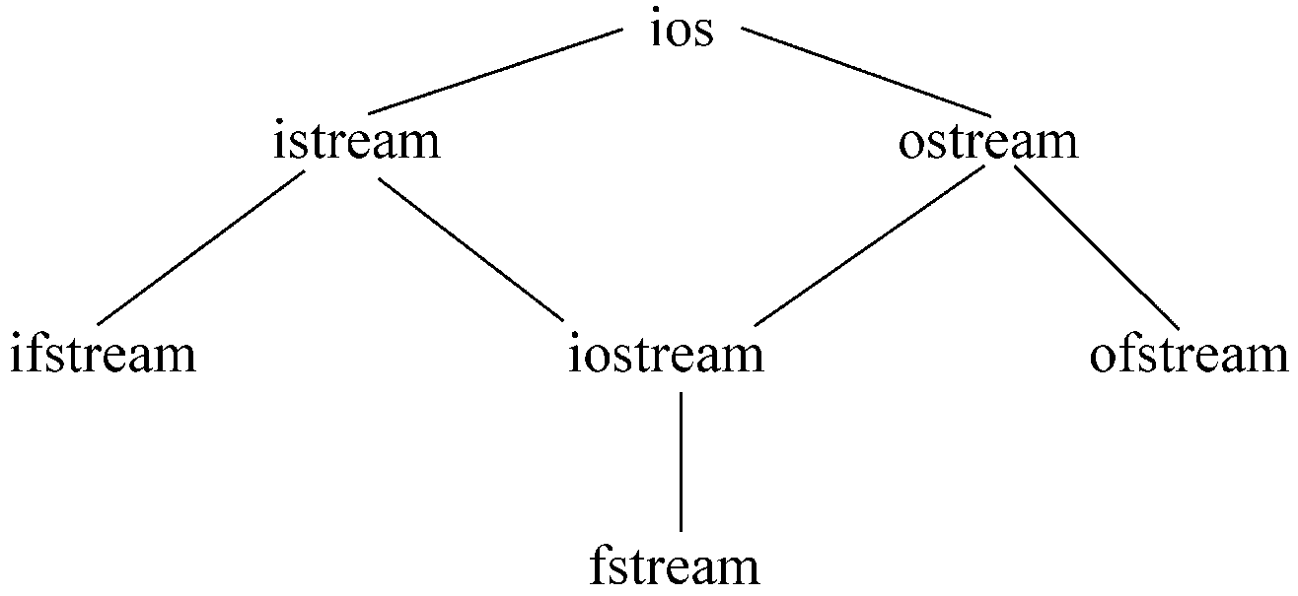
3.流类层次结构
在C++中，输入输出流被定义为类，I/O库中的类称为流类，编译系统提供了用于输入输出的iostream类库。
流类中的常用类的继承层次关系

Slide 13
4.输入输出流分类
（1）标准流
对系统指定的标准设备的I/O操作；
（2）文件流
以外存中的文件为对象进行输入和输出；
以文件为对象的输入输出，包括从磁盘文件输入数据，
或将数据输出到磁盘文件；
（3）字符串流
对内存中指定空间进行输入和输出；
通常指定一个字符数组作为存储空间；

Slide 14
4.数据流的格式控制
插入（<<） 和提取（>>）运算符是为所有标准C++数据类型定义的，其作用是向流中传送和读取数据。插入和提取运算符与预先定义的操作符一起工作，用来控制输入和输出格式。
1．输出宽度
为了调整输出时的显示宽度，可以通过调用width成员函数为每个项（item）指定输出宽度或在流中放入setw操纵符。

Slide 15
4.数据流的格式控制
2．对齐方式
输出流的默认对齐方式为文本右对齐，程序中可以用setiosflags和resetiosflags操作符重设对齐方式。
3．精度
使用setprecision操作符改变精度，该操作符有两个标志，ios::fixed和ios::scientific。
4．进制
可以用dec、oct和hex操纵符设置输入和输出的默认进制。

Slide 16
4.数据流的格式控制：格式化标志
格式化标志是类定义的枚举集合，指定输入输出格式化和操作的不同选择。
该枚举类型定义：
enum
{skipws, left, right, internal, dec, oct, hex, showbase, showpoint, uppercase, showpos, scientific, fixed, unitbuf, stdio };
引用格式化标志：
ios::格式化标志

Slide 17
4.数据流的格式控制：设置标志字
状态标志 值 含义 输入/输出
skipws 0X0001 跳过输入中的空白 I
left 0X0002 左对齐输出 O
right 0X0004 右对齐输出 O
internal 0X0008 在符号位和基指示符后填入字符 O
dec 0X0010 转换基制为十进制 I/O
oct 0X0020 转换基制为八进制 I/O
hex 0X0040 转换基制为十六进制 I/O
showbase 0X0080 在输出中显示基指示符 O
showpoint 0X0100 输出时显示小数点 O
uppercase 0X0200 十六进制输出时一律用大写字母 O
showpos 0X0400 正整数前加“+”号 O
scientific 0X0800 科学示数法显示浮点数 O
fixed 0X1000 定点形式显示浮点数 O
unitbuf 0X2000 输出操作后立即刷新流 O
stdio 0X4000 输出操作后刷新stdout 和 stdree O

Slide 18
4.数据流的格式控制：设置标志字
ios 控制格式的函数
函数 | 功能
long flags( long lFlags ); long flags() const; | 用参数lFlags更新标志字 返回标志字
long setf( long lFlags ); | 设置lFlags指定的标志位
long unsetf( long lFlags ); | 将参数lMask指定的标志位清0
int width( int nw ); | 设置下一个输出项的显示宽度为nw
char fill( char cFill ); | 空白位置以字符参数cFill填充
int precision( int np ); | 用参数np设置数据显示精度

Slide 19
例1 设置输出宽度
#include <iostream.h>
void main()
{
char *s = "Hello";
cout.fill( '*' ) ; // 置填充符
cout.width( 10 ) ; // 置输出宽度
cout.setf( ios :: left ) ; // 左对齐
cout << s << endl ;
cout.width( 15 ) ; // 置输出宽度
cout.setf( ios :: right, ios :: left ) ; // 清除左对齐标志位，置右对齐
cout << s << endl ;
}

Slide 20
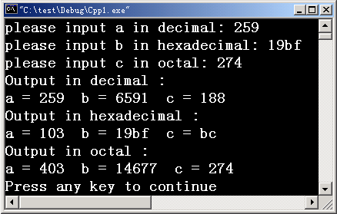
例2. 不同基数形式的输入输出
#include <iostream.h>
void main()
{ int a , b , c ;
cout << "please input a in decimal: " ;
cin.setf( ios :: dec , ios :: basefield ) ; cin >> a ; // 置十进制输入
cout << "please input b in hexadecimal: " ;
cin.setf( ios :: hex , ios :: basefield ) ; cin >> b ; // 置十六进制输入
cout << "please input c in octal: " ;
cin.setf( ios :: oct , ios :: basefield ) ; cin >> c ; // 置八进制输入
cout << "Output in decimal :\n" ;
cout.setf( ios :: dec, ios :: basefield ); // 置十进制输出
cout << "a = " << a << " b = " << b << " c = " << c << endl ;
cout.setf( ios :: hex , ios :: basefield ) ; // 置十六进制输出
cout << "Output in hexadecimal :\n" ;
cout << "a = " << a << " b = " << b << " c = " << c << endl ;
cout.setf( ios :: oct , ios :: basefield ) ; // 置八进制输出
cout << "Output in octal :\n" ;
cout << "a = " << a << " b = " << b << " c = " << c << endl ;
}

Slide 21
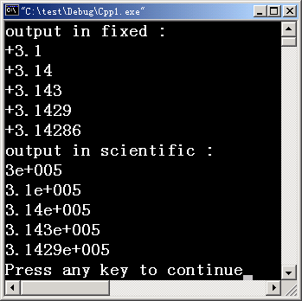
例3 格式化输出浮点数
#include <iostream.h>
void main()
{
double x = 22.0/7 ;
int i ;
cout << "output in fixed :\n" ;
cout.setf( ios::fixed | ios::showpos ) ; // 定点输出，显示 +
for( i=1; i<=5; i++ )
{ cout.precision( i ) ; cout << x << endl ; }
cout << "output in scientific :\n" ;
// 清除原有设置，科学示数法输出
cout.setf(ios::scientific, ios::fixed|ios::showpos ) ;
for( i=1; i<=5; i++ )
{ cout.precision(i) ; cout << x*1e5 << endl ; }
}

Slide 22
4.数据流的格式控制：格式控制符
控制符是istream和ostream类定义了一批函数，
作为重载插入运算符<<或提取运算符>>的右操作数 控制I/O格式；

Slide 23
4.数据流的格式控制：格式控制符
iostream几个常用的控制符
控制符 | 功能 | 输入/输出
endl | 输出一个新行符，并清空流 | O
ends | 输出一个空格符，并清空流 | O
flush | 清空流缓冲区 | O
dec | 用十进制表示法输入或输出数值 | I/O
hex | 用十六进制表示法输入或输出数值 | I/O
oct | 用八进制表示法输入或输出数值 | I/O
ws | 提取空白字符 | I

Slide 24
例4.不同基数形式的输入输出
#include <iostream.h>
void main()
{ int a , b , c ; cout << "please input a in decimal: " ;
cin.setf( ios :: dec , ios :: basefield ) ; cin >> a ;
cout << "please input b in hexadecimal: " ;
cin.setf( ios :: hex , ios :: basefield ) ; cin >> b ;
cout << "please input c in octal: " ;
cin.setf( ios :: oct , ios :: basefield ) ; cin >> c ;
cout << "Output in decimal :\n" ;
cout.setf( ios :: dec, ios :: basefield );
cout << "a = " << a << " b = " << b << " c = " << c << endl ;
cout.setf( ios :: hex , ios :: basefield ) ;
cout << "Output in hexadecimal :\n" ;
cout << "a = " << a << " b = " << b << " c = " << c << endl ;
cout.setf( ios :: oct , ios :: basefield ) ;
cout << "Output in octal :\n" ;
cout << "a = " << a << " b = " << b << " c = " << c << endl ;
}
cin >> dec >> a ;
// 置十进制输入
cin >> hex >> b ;
// 置十六进制输入
cin >> oct >> c ;
// 置八进制输入
cout <<"a = "<<a<<" b = "<<b<<" c = "<<c<<endl ;
// 置十进制输出
// 置十六进制输出
cout <<hex<<"a = "<<a<<" b = "<<b<<" c = "<<c<<endl ;
// 置八进制输出
cout <<oct<<"a = "<<a<<" b = "<<b<<" c = "<<c<<endl ;

Slide 25
4.数据流的格式控制：格式控制符
iomanip的控制符
控制符 | 功能 | 输入/输出
resetiosflags ( ios::lFlags ) | 清除lFlags指定的标志位 | I/O
setiosflags ( ios::lFlags ) | 设置lFlags指定的标志位 | I/O
setbase ( int base ) | 设置基数，base = 8，10，16 | I/O
setfill ( char c ) | 设置填充符c | O
setprecision ( int n ) | 设置浮点数输出精度 | O
setw ( int n ) | 设置输出宽度 | O

Slide 26
4.数据流的格式控制：格式控制函数
控制符 | 成员函数 | 作用
setfill(c) | fill(c) | 设置填充字符为字符常量或字符变量c
setprecision(n) | precision(n) | 设置显示小数的精度为n位
setw(n) | width(n) | 设置域宽为n个字符
setbase(n) | setf () | 设置整数的基数为n( n=8,10,16)
setiosflags() | setf () | 设置输出格式的状态
resetiosflags( ) | unsetf() | 终止已设置输出格式的状态

Slide 27
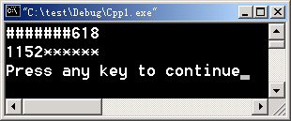
例5.整数的格式化输出
// 整数的格式化输出
#include <iostream>
#include <iomanip>
using namespace std ;
void main()
{
const int k = 618 ;
cout << setw(10) << setfill('#') << setiosflags(ios::right) << k <<endl ;
cout << setw(10) << setbase(8) << setfill('*')
<< resetiosflags(ios::right) << setiosflags(ios::left) << k << endl ;
}

Slide 28
例6.格式化输出浮点数
#include <iostream.h>
void main()
{ double x = 22.0/7 ;
int i ;
cout << "output in fixed :\n" ;
cout.setf( ios::fixed | ios::showpos ) ; // 定点输出，显示 +
for( i=1; i<=5; i++ )
{ cout.precision( i ) ; cout << x << endl ; }
cout << "output in scientific :\n" ;
// 清除原有设置，科学示数法输出
cout.setf(ios::scientific, ios::fixed|ios::showpos ) ;
for( i=1; i<=5; i++ )
{ cout.precision(i) ; cout << x*1e5 << endl ; }
}
cout << setiosflags( ios::fixed | ios::showpos ) ;
cout << setprecision(i) << x<<endl ;
cout << resetiosflags( ios::fixed | ios::showpos )<< setiosflags( ios::scientific ) ;
cout<<setprecision(i)<<x*1e5<<endl ;

Slide 29
例7.使用width控制输出宽度
#include <iostream>
using namesoace std;
void main()
{
double values[] = {1.23,35.36,653.7,4358.24};
for(int i=0;i<4;i++)
{
cout.width(10);
cout << values[i] <<'\n';
}
}
输出结果:
1.23
35.36
653.7
4358.24

Slide 30
例8.使用*填充
#include <iostream>
using namespace std;
void main()
{
double values[]={1.23,35.36,653.7,4358.24};
for(int i=0; i<4; i++)
{
cout.width(10);
cout.fill('*');
cout<<values[i]<<'\n';
}
}
输出结果：
******1.23
*****35.36
*****653.7
***4358.24

Slide 31
例9.使用setw指定宽度
#include <iostream>
#include <iomanip>
using namespace std;
void main()
{
double values[]={1.23,35.36,653.7,4358.24};
char *names[]={"Zoot","Jimmy","Al","Stan"};
for(int i=0;i<4;i++)
cout<<setw(6)<<names[i]
<<setw(10)<<values[i]<<endl;
}
输出结果：
Zoot 1.23
Jimmy 35.36
Al 653.7
Stan 4358.24

Slide 32
例10.设置对齐方式
#include <iostream>
#include <iomanip>
using namespace std;
void main()
{
double values[]={1.23,35.36,653.7,4358.24};
char *names[]={"Zoot","Jimmy","Al","Stan"};
for(int i=0;i<4;i++)
cout<<setiosflags(ios::left)
<<setw(6)<<names[i]
<<resetiosflags(ios::left)
<<setw(10)<<values[i]<<endl;
}
输出结果:
Zoot 1.23
Jimmy 35.36
Al 653.7
Stan 4358.24

Slide 33
例11.控制输出精度
#include <iostream>
#include <iomanip>
using namespace std;
void main()
{
double values[]={1.23,35.36,653.7,4358.24};
char *names[]={"Zoot","Jimmy","Al","Stan"};
cout<<setiosflags(ios::scientific);
for(int i=0;i<4;i++)
cout<<setiosflags(ios::left)
<<setw(6)<<names[i]
<<resetiosflags(ios::left)
<<setw(10)<<setprecision(1)
<< values[i]<<endl;
}
输出结果：
Zoot 1
Jimmy 4e+001
Al 7e+002
Stan 4e+003

Slide 34
5.输入输出头文件
iostream.h
含有cin、cout、cerr、clog对象，提供无格式和格式化的I/O
iomanip.h
包含格式化I/O操纵算子，用于指定数据输入输出的格式
fstream.h
处理文件信息，包括建立文件，读/写文件的各种操作接口
每一种C++版本通常还包含其他一些与I/O相关的库，提供特定系统的某些功能

Slide 35
输入输出流操作
ostream类的公有成员函数
函数 | 功能
put | 无格式,插入一个字节
write | 无格式,插入一字节序列
flush | 刷新输出流
seekp | 移动输出流指针
tellp | 返回输出流中指定位置的指针值
operstor<< | 插入运算符
ostream& put( char ch );

Slide 36
输入输出流操作
istream类的公有成员函数
函数 | 功能
read | 无格式输入指定字节数
get | 从流中提取字符，包括空格
getline | 从流中提取一行字符
ignore | 提取并丢弃流中指定字符
peek | 返回流中下一个字符，但不从流中删除
gcount | 统计最后输入的字符个数
eatwhite | 忽略前导空格
seekg | 移动输入流指针
tellg | 返回输入流中指定位置的指针值
operstor>> | 提取运算符

Slide 37
输入输出流操作
istream类的公有成员函数
函数 | 功能
read | 无格式输入指定字节数
get | 从流中提取字符，包括空格
getline | 从流中提取一行字符
ignore | 提取并丢弃流中指定字符
peek | 返回流中下一个字符，但不从流中删除
gcount | 统计最后输入的字符个数
eatwhite | 忽略前导空格
seekg | 移动输入流指针
tellg | 返回输入流中指定位置的指针值
operstor>> | 提取运算符
int get();
istream& get( char& rch );
istream& get( char* pch, int nCount, char delim = '\n' );
演示代码：get.cpp

Slide 38
输入输出流操作
istream类的公有成员函数
函数 | 功能
read | 无格式输入指定字节数
get | 从流中提取字符，包括空格
getline | 从流中提取一行字符
ignore | 提取并丢弃流中指定字符
peek | 返回流中下一个字符，但不从流中删除
gcount | 统计最后输入的字符个数
eatwhite | 忽略前导空格
seekg | 移动输入流指针
tellg | 返回输入流中指定位置的指针值
operstor>> | 提取运算符
istream& getline( char* pch, int nCount, char delim = '\n' );
演示代码： getline.cpp

Slide 39
输入输出流操作
istream类的公有成员函数
函数 | 功能
read | 无格式输入指定字节数
get | 从流中提取字符，包括空格
getline | 从流中提取一行字符
ignore | 提取并丢弃流中指定字符
peek | 返回流中下一个字符，但不从流中删除
gcount | 统计最后输入的字符个数
eatwhite | 忽略前导空格
seekg | 移动输入流指针
tellg | 返回输入流中指定位置的指针值
operstor>> | 提取运算符
istream& ignore( int nCount = 1, int delim = EOF );

Slide 40
6.常用的输入输出函数
库iostream还提供两个类似get()和getline()的ostream成员函数。
ostream& ostream::put(char c)
将字符c插入输入流中。函数返回一个对*this的引用。
ostream& ostream::write(const char s[],int n)
将s中的n个字符插入到输入流中。空字符也是有效的。函数返回一个对*this的引用。
库iostream还提供常用的ostream成员函数。
ostream& ostream::flush()
强制任何没有完成的操作符插入完成。函数返回一个对*this的引用。

Slide 41
6.常用的输入输出函数
常用istream成员函数包含：
int istream::get()
如果输入流包括附加的数据，函数取得并返回下一个字符；否则它返回EOF。
istream& istream::get(char &c)
如果输入流包括附加的数据，函数取得并将下一个字符分配给c；否则就是没有定义对c的作用。返回一个对*this（调用对象）的引用。

Slide 42
6.常用的输入输出函数
istream& istream::get(char s[],int n,char delim='\n')
从输入流获取字符并将它们分配给s直到下面的一个条件发生：取得n-1个字符，没有输入字符了，或者下一个接收的字符的值为delim。
istream& istream::getline(char s[],int n,char delim='\n')
从输入流获取字符并将它们分配给s直到下面的一个条件发生：取得n-1个字符，没有输入字符了，或者下一个接收的字符的值为delim。

Slide 43
6.常用的输入输出函数
int istream::peak()
如果输入流包括附加的数据，函数返回下一个接收的字符；否则它返回EOF。
istream& istream::unget(char c)
字符c被送到输入流。它将是下一个要接收的字符。函数返回一个对*this的引用。
库iostream还提供对ios成员函数的访问，一些程序在输入流中检测文件尾。
bool ios::eof()
如果流中达到文件尾则返回真；否则函数返回假。

Slide 44

2
第二部分
文件的输入/输出
Notes:
44

Slide 45

1. fstream类
简要说明
C++里负责文件输入/输出的类主要有ifstream（文件输入）、ofstream（文件输出）以及fstream（文件输入/输出）。
所谓文件的I/O（输入/输出）是指以程序为主的角度而言，文件打开为输入状态时（in），表示程序将由文件读入数据；文件打开为输出状态时（out），表示程序将输出数据至文件。
我们通常将数据由文件输入到程序称之为读取，程序将数据输出到文件称之为写入。

Slide 46
1. fstream类
简要说明
fstream类可以用于将数据写入文件，或读取文件的数据。要使用fstream类执行文件的I/O时，首先必须先定义一个fstream类的对象。例如：
fstream file; // 定义一个fstream对象
利用fstream所提供的open成员函数 ，打开一个文件。传入open函数的参数有两个，一个传入欲打开的磁盘文件的名称，另一个传入打开该文件的模式参数。
file.open("MyFile.txt",ios::in); // 在读取模式下打开MyFile.txt文件

Slide 47
1. fstream类
简要说明
表 文件流的文件打开模式
模式参数 | 功 能
ios::in | 文件打开为读取（输入）状态，此为istream类的默认模式参数
ios::out | 文件打开为写入（输出）状态，此为ostream类的默认模式参数
ios::ate | 打开一个现存文件，从文件结尾处读取（输入）或写入（输出）
ios::app | 打开一个输出文件从文件结尾写入（输出）数据
ios::trunc | 打开一个文件，如果它已经存在，就删除其中原有的内容
ios::nocreate | 如果一个文件存在则打开它，否则该操作失败
ios::noreplace | 如果一个文件不存在则作为新文件打开它；如果文件已存在，则该操作失败
ios::binary | 以二进制模式打开一个文件，默认是文本模式

Slide 48
1. fstream类
简要说明
表 文件处理函数
函 数 | 功 能 说 明
open(filename,mode) | 以mode模式打开名为filename的文件
close() | 关闭文件
is_open() | 检查文件是否为打开状态，是则返回真，否则返回假
write(str,size) | 将str数组中size个字符写入到文件中
read(str,size) | 从文件中读取数据至文件结尾，并设定给str数组，但至多不超过size个字符

Slide 49
1. fstream类
简要说明
C++的文件I/O模式分为两种，一种为格式化文字模式，另一种为二进制模式，默认的文件I/O模式为文字模式。
当使用格式化文字模式时，输出至文件的内容将被储存为字符，因此，格式化文字模式适合储存字符或字符串。
如果以二进制的方式处理数字，不论是储存的方式，还是占有文件空间的方式都与其储存在内存中的方式相同，因此，在储存数字时使用二进制模式是比较合适的。

Slide 50
2.格式化文字模式的文件I/O
简要说明
文件的最小单位为字符，由字符组成一个字段，好几个字段组成一个记录，而一个文件则由好几笔记录组成。
将数据输入输出到文件中，除了可以使用write和read函数外，还可以使用“<<”和“>>”运算符，而所有前面提及的格式控制方法，均可以在文件I/O中使用。
在二进制模式下，文件的I/O将利用write和read函数将所有数据以字节形式储存至文件里。
对于原本就是字符的数据，并不需要转型，即可读取/写入到文件里；但对于数字型的数据，则必须转为字符指针，然后传入write和read函数。

Slide 51
3.文件指针的使用
简要说明
文件指针是文件读取/写入数据时插入或输出的位置。文件指针有两种，一个是写入指针，另一个是读取指针。当文件被打开时，这两个指针都将被设定指向文件的起始处。
在ios类里，定义了三个特定的文件指针。通过指针函数与特定的指针的配合使用，可供在处理文件I/O时移动文件指针之用。这三个位移指针分别是ios::beg（文件开头）、ios::end（文件结尾）、ios::cur（当前的指针位置）。

Slide 52
3.文件指针的使用
简要说明
表 文件指针函数
文件指针函数 | 功 能 说 明
seekg(pos,seek_dir) | 设定文件读取（输入）指针到距离文件某一特定指针pos个字节的位置。特定指针由seek_dir指定，有以下三种ios::beg（文件起始）、ios::cur（当前文件指针的位置）或ios::end（文件结尾）
pos=tellg() | 返回当前文件读取指针的位置
seekp(pos,seek_dir) | 设定文件写入（输出）指针到距离文件某一特定指针pos个字节的位置。特定指针由seek_dir指定，有以下三种ios::beg（文件起始）、ios::cur（当前文件指针的位置）或ios::end（文件结尾）
pos=tellp() | 返回当前文件写入指针的位置

Slide 53
4.输出流
简要说明
最重要的三个输出流是
ostream
ofstream
ostringstream

Slide 54
4.输出流
简要说明
ofstream类支持磁盘文件输出
如果在构造函数中指定一个文件名，当构造这个文件时该文件是自动打开的
ofstream myFile("filename",iosmode);
可以在调用默认构造函数之后使用open成员函数打开文件
ofstream myFile; //声明一个静态输出文件流对象
myFile.open("filename",iosmode); //打开文件，使流对象与文件建立联系
ofstream* pmyFile = new ofstream; //建立一个动态的输出文件流对象
pmyFile->open("filename",iosmode); //打开文件，使流对象与文件建立联系

Slide 55
4.输出流：成员函数
简要说明
输出流成员函数有三种类型：
与操纵符等价的成员函数。
执行非格式化写操作的成员函数。
其它修改流状态且不同于操纵符或插入运算符的成员函数。

Slide 56
4.输出流：成员函数
简要说明
open函数
把流与一个特定的磁盘文件关联起来。
需要指定打开模式。
put函数
把一个字符写到输出流中。
write函数
把内存中的一块内容写到一个输出文件流中
seekp和tellp函数
操作文件流的内部指针
close函数
关闭与一个输出文件流关联的磁盘文件
错误处理函数
在写到一个流时进行错误处理

Slide 57
例12： 向文件输出的例子
简要说明
#include <fstream>
using namespace std;
struct Date
{ int mo,da,yr; };
void main()
{
Date dt = {6,10,92};
ofstream tfile("date.dat",ios::binary);
tfile.write((char *) &dt,sizeof dt);
tfile.close();
}

Slide 58
5.二进制输出文件
简要说明
以通常方式构造一个流，然后使用setmode成员函数，在文件打开后改变模式。
使用ofstream构造函数中的模式参量指定二进制输出模式
使用二进制操作符代替setmode成员函数：ofs << binary;

Slide 59
6. 输入流
简要说明
重要的输入流类：
istream类最适合用于顺序文本模式输入。 cin是其派生类istream_withassign的对象。
ifstream类支持磁盘文件输入。
istringstream

Slide 60
6. 输入流
简要说明
如果在构造函数中指定一个文件名，在构造该对象时该文件便自动打开。
ifstream myFile("filename",iosmode);
在调用缺省构造函数之后使用open函数来打开文件。
ifstream myFile;//建立一个文件流对象
myFile.open("filename",iosmode); //打开文件"filename"

Slide 61
6. 输入流：成员函数
简要说明
open函数把该流与一个特定磁盘文件相关联。
get函数的功能与提取运算符（>>）很相像，主要的不同点是get函数在读入数据时包括空白字符。
getline的功能是从输入流中读取多个字符，并且允许指定输入终止字符，读取完成后，从读取的内容中删除终止字符。
read成员函数从一个文件读字节到一个指定的内存区域，由长度参数确定要读的字节数。 如果给出长度参数，当遇到文件结束或者在文本模式文件中遇到文件结束标记字符时结束读取。

Slide 62
6. 输入流：成员函数
简要说明
seekg函数用来设置输入文件流中读取数据位置的指针。
tellg函数返回当前文件读指针的位置。
close函数关闭与一个输入文件流关联的磁盘文件。

Slide 63
例13. 设置位置指针
简要说明
#include <iostream>
#include <fstream>
using namespace std;
void main() {
char ch;
ifstream tfile("payroll",ios::binary|ios::nocreate);
if(tfile)
{ tfile.seekg(8);
while(tfile.good())
{ tfile.get(ch);
if (!ch) break; cout<<ch; }
}
else
{ cout<<"ERROR: Cannot open file 'payroll'."<<endl; }
tfile.close();
}

Slide 64
例14.文件读二进制记录
简要说明
#include <iostream>
#include <fstream>
#include <cstring>
using namespace std;
void main()
{
struct
{ double salary;
char name[23];
} employee;
ifstream is("payroll",ios::binary|ios::nocreate);
if (is)
{ is.read((char *) &employee,sizeof(employee));
cout<<employee.name<<' '<<employee.salary<<endl;
}
else
{ cout<<"ERROR: Cannot open file 'payroll'."<<endl;}
is.close();
}

Slide 65
例15.读文件并显示其中空格的位置
简要说明
#include <iostream>
#include <fstream>
using namespace std;
void main()
{
char ch;
ifstream tfile("payroll",ios::binary|ios::nocreate);
if(tfile)
{
while(tfile.good())
{
streampos here = tfile.tellg();
tfile.get(ch);
if(ch==' ') cout<<"\nPosition "<< here<<" is a space";
}
}
else{ cout<<"ERROR: Cannot open file 'payroll'."<<endl;}
tfile.close();
}

Slide 66
例16. 文件操作举例
简要说明
#include <iostream.h> 复制文件程序
#include <fstream.h>
int main()
{
ifstream in; //定义输入流对象
ofstream out; //定义输出流对象
char ch,source[80],target[80];
cout<<"input source file name:";
cin>>source;
cout<<"input target file name:";
cin>>target;
in.open(source,ios::binary); //以二进制形式打开文件
if(!in) //如果打不开文件的话
{ cout << "Cannot open grade file.\n";
return 1;
}

Slide 67
例16. 文件操作举例
简要说明
out.open(target,ios::binary); //以二进制打开文件
while(in)
{ in.get(ch); //从文件中读入字符
if (in) out<<ch; //将读入的字符输出到文件中
}
in.close(); //关闭文件
out.close(); //关闭文件
return 0;
}

Slide 68
例17. 文件操作举例
简要说明
//将创建的“grade”的文件内容显示在屏幕上
#include <iostream.h>
#include <fstream.h>
int main()
{
ifstream in(“grade”); //定义文件流对象
if(!in) //如果没打开文件
{
cout << "Cannot open grade file.\n";
return 1;
}
char course[20];
float grade;
in >> course >> grade; //流对象读取数据

Slide 69
例17. 文件操作举例
简要说明
cout << course << “ ” << grade << “\n”; //显示数据
in >> course >> grade; //流对象读取数据
cout << course << “ ” << grade << “\n”; //显示数据
in >> course >> grade; //流对象读取数据
cout << course << “ ” << grade << “\n”; //显示数据
in.close(); //关闭对文件的操作
return 0;
}

Slide 70

3
第三部分
综合训练
Notes:
70

Slide 71

综合训练1：文件操作
程序功能：
程序中定义Person类，Student类和MasterStudent类，它们之间存在着继承关系；
自定义输出流（向文件中输出）。
使用自定义的输出流将学生的信息写到文件中。
实现环境：
Visual Studio 环境编译通过。
程序代码有两个文件Student.h和Student.cpp

Slide 72
综合训练1：文件操作
#include<iostream.h> //C++流头文件
#include<string.h> //字符串操作头文件
class Person //定义Person类
{
private:
int age;
public:
//带参数的构造函数
Person(int a)
{ age=a; }
//向流out输出person的信息定义为虚函数
virtual void display(ostream& out)
{
//设定输出格式:左对齐,输出宽度为10
out<<setiosflags(ios::left)<<setw(10)<<age;
}
};
头文件：Student.h

Slide 73
综合训练1：文件操作
//Student类声明
class Student:public Person
{
private: //定义学生类的属性
char pName[20];
unsigned int uID;
float grade;
public:
//构造函数
Student(char *pS, unsigned num, float g, int age);
//重载Person类中的虚函数
void display(ostream& out);
//自定义输出流 定义为友元函数
friend ostream& operator<<(ostream& out, Student& st);
};
头文件：Student.h

Slide 74
综合训练1：文件操作
//MasterStuden类声明 公有继承
class MasterStudent:public Student
{
public:
//MasterStudent的构造函数
MasterStudent(char *pS,unsigned num, float g, int age,char t)
:Student(pS,num,g,age),type(t) { }
//重载虚函数
void display(ostream& out);
protected:
char type;
};
头文件：Student.h

Slide 75
综合训练1：文件操作
#include<fstream.h>
#include<iomanip.h>
#include“Student.h"
//Student 类的构造函数
Student::Student(char *pS, unsigned num, float g, int age)
{
strcpy(pName,pS); //调用字符串库函数strcpy将pS所指的字符串赋给pName
uID=num;
grade=g;
}
//显示Student的信息
void Student::display(ostream& out)
{ Person::display(out); //调用基类的成员函数
//自定义输出格式
out<<setiosflags(ios::left)<<setw(20)<<pName<<uID<<uID<<","
<<setiosflags(ios::right)<<setw(4)<<grade;
}
源文件：Student.cpp

Slide 76
综合训练1：文件操作
//自定义输出流
ostream& operator<<(ostream& out,Student& st)
{
st.display(out); //输出数据到流out
out<<endl;
return out;
}
//输出MasterStudent的信息
//重载虚函数display
void MasterStudent::display(ostream& out)
{
Student::display(out); //调用基类的成员
out<<“,”<<type; //输出派生类增加的属性值
}
源文件：Student.cpp

Slide 77
综合训练1：文件操作
//主函数
int main()
{
ofstream out; //创建流
//打开文件
out.open("c:\\test.txt",ios::out,filebuf::openprot);
//建立Student和MasterStudent对象
Student s1("张三",123456,98,24);
MasterStudent s2("李四",234567,85.0,21,'A');
MasterStudent s3("王五",234568,78.0,21,'B');
//将对象的值输出到流out，写到文件
//流out和文件test.txt相连
out<<s1;
out<<s2;
out<<s3;
return 0;
}
源文件：Student.cpp

Slide 78
综合训练2：文件操作
设计一个管理图书目的简单程序，提供的基本功能包括：可连续将新书存入文件“book.dat”中，新书信息加入到文件的尾部；也可以根据输入的书名进行查找；把文件“book.dat”中同书名的所有书显示出来。为简单起见，描述一本书的信息包括：书号，书名，出版社和作者。
分析:
可以把描述一本书的信息定义为一个Book类，它包含必要的成员函数。把加入的新书总是加入到文件尾部，所以，以增补方式打开输出文件。从文件中查找书时，总是从文件开始位置查找，以读方
式打开文件。用一个循环语句实现可连续地将新书加入文件或从文件中查找指定的书名。 由于是以一个Book类的实例进行文件输入输出的，所以，这文件的类型应该是二进制文件。
简化的参考程序如下：

Slide 79
综合训练2：文件操作
#include <iostream.h>
#include <string.h>
#include <fstream.h>
class Book
{
long int num; //书号
char bookname[40]; //书名
char publicname[40]; //出版社
char name[20]; //作者
public:
Book()
{ num=0; bookname[0] =0;publicname[0] =0; name[0] =0;}
char * Getbookname(void) { return bookname ;}
long Getnum(void ) { return num;}
void Setdata(long , char *,char *,char *);
void Show(void );
Book(long , char *,char *,char *);
};

Slide 80
综合训练2：文件操作
void Book::Setdata(long nu , char *bn,char *p,char *n)
{
num = nu; strcpy(bookname,bn);
strcpy(publicname,p); strcpy(name,n);
}
void Book::Show(void )
{
cout<<"书号:"<<num<<'\t'<<"书名:"<<bookname<<'\t';
cout<<"出版社:"<<publicname<<'\t'<<"作者:"<<name<<'\n';
}
Book::Book(long nu, char * bp,char *p,char *n)
{ Setdata(nu , bp, p, n); }
void main(void)
{
Book b1,b2;
long nu;
char bn[40]; //书名
char pn[40]; //出版社
char na[20]; //作者
ifstream file1;
ofstream file3;
char flag = 'y';

Slide 81
综合训练2：文件操作
while( flag=='y' ||flag=='Y')
{ //由flag控制循环
cout<<"\t\t 1: 按书名查找一本书!\n";
cout<<"\t\t 2: 加入一本新书!\n";
cout<<"\t\t 3: 退出!\n输入选择：";
int f;
cin>>f;
switch(f)
{
case 1:
cout<<"输入要查找的书名："; cin>>bn;
file1.open("book.dat",ios::in | ios::binary);//按读方式打开件
while(!file1.eof() )
{
int n;
file1.read((char *)&b1,sizeof(Book));
n=file1.gcount();
if(n==sizeof(Book))
{
if(strcmp(b1.Getbookname(),bn)==0) //显示书的信息
b1.Show();
}
}

Slide 82
综合训练2：文件操作
file1.close();
break;
case 2:
cout<<"输入书号："; cin>>nu;
cout<<"输入书名："; cin>>bn;
cout<<"输入出版社："; cin>>pn;
cout<<"输入作者："; cin>>na;
b1.Setdata(nu,bn,pn,na);
file3.open("book.dat",ios::app|ios::binary);//增补方式打开件
file3.write((char*)&b1,sizeof(b1));
file3.close();
break;
default: flag = 'n';
}
}
}

Slide 83
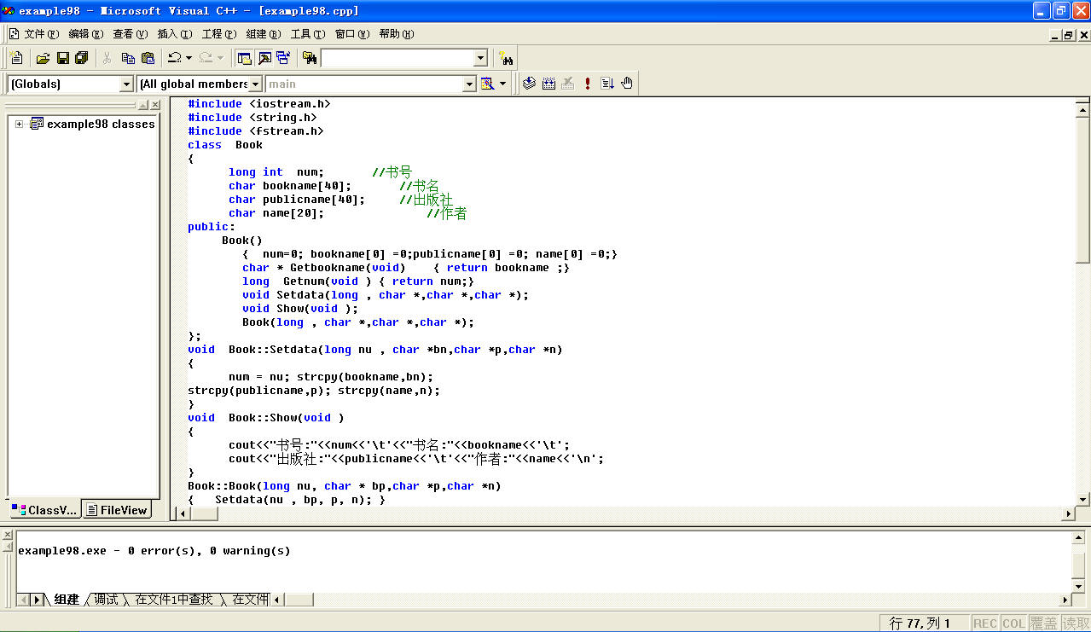
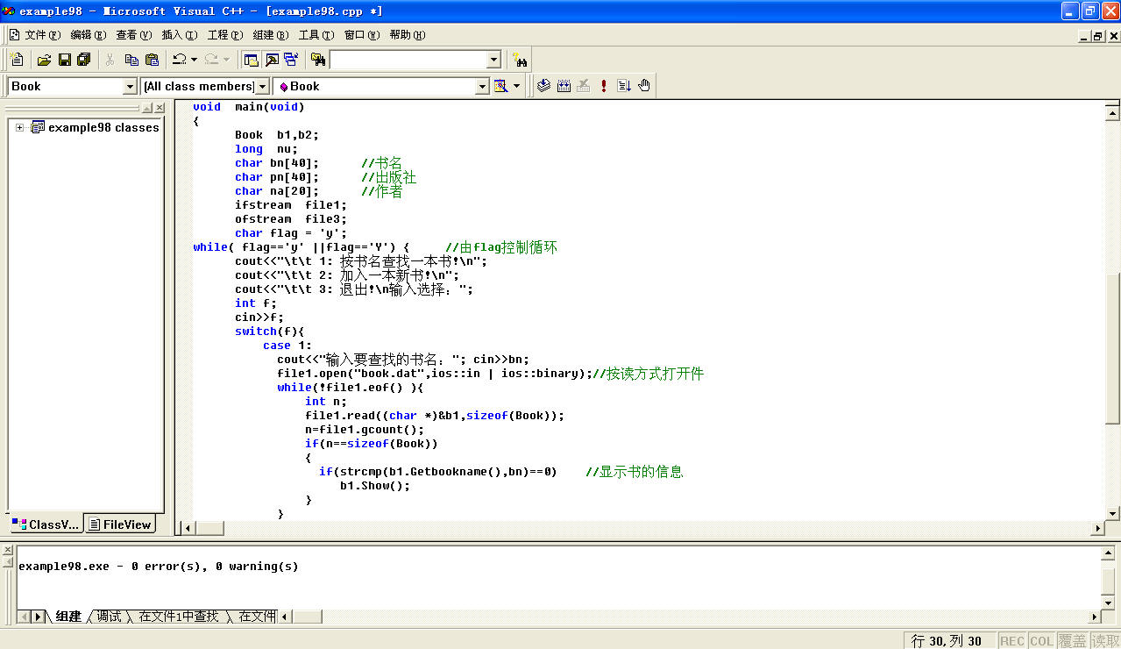
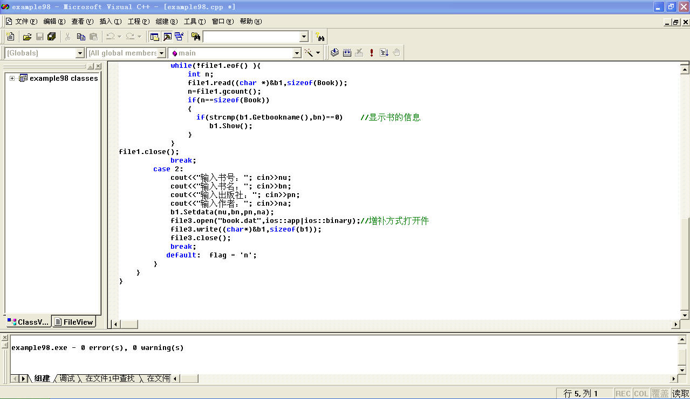
综合训练2：文件操作

Slide 84

4
第四部分
基于visual studio 下的文件的操作（选读）
Notes:
84

Slide 85
基于visual studio 下的文件的操作（选读）
1. 使用CFile类进行文件读写、删除、改名及访问文件属性
2. 使用CStdioFile类操作文本文件
3. 使用CFileFind类查找文件
4.了解windows API的文件操作

Slide 86
1. 文件的打开与关闭
（1）文件打开函数Open
BOOL Open（LPCTSTR lpszFileName, UINT nOpenFlags, CFileException* pError = NULL）;
参数lpszFileName：为欲打开的文件名，文件名可以包含路径和文件名两部分。如“d:\\bak\\test.txt”， 如果此字符串不包含文件路径，如“test.bak”，则系统默认为当前路径，即生成的可执行文件所在目录。
参数nOpenFlags：用于设置访问模式，指定当打开文件时进行的动作，可以将以下所列模式用按位或“|”操作符连接起来。至少应有一个访问模式，modeCreate是可选的。以下是常用参数列表：
CFile::modeCreate：调用构造函数构造一个新文件。
CFile::modeRead ： 打开文件仅供读。
CFile::modeReadWrite： 打开文件供读/写。
CFile::modeWrite： 打开文件仅供写。
CFile::typeText： 设置文本文件模式（只能用在子类中）。
CFile::typeBinary：设置二进制文件模式（只能用在子类中）。
参数 pError：是一个异常类的指针，可通过该类和函数的返回值来确定函数是否调用成功，如下表所示。

Slide 87
1. 文件的打开与关闭
Perror
返回值
调用是否成功
异常类的设置
NULL
True
Y
NULL
False
N
CFileException
True
Y
没有变化
CFileException
False
N
置入错误信息
注意：参数 pError为CFileException类型。而CFileException是异常类的一种，用于检测文件操作中可能出现的错误。关于异常类，将在第八章进行详细的介绍。
例如：
CFile f;
if (!f.Open(“D:\\bak\\test.txt”, CFile::modeCreate | CFile::modeWrite))
return false;

Slide 88
1. 文件的打开与关闭
（2）用于打开文件的构造函数
CFile（LPCTSTR lpszFileName, UINT nOpenFlags） throw（ CFileException ）;
如：
CFile f（“D:\\bak\\test.txt”, Cfile::modeRead）;
注意：构造函数没有返回值，当打开文件出错时只是产生一个异常。所以不能象函数那样通过分支语句来保证文件已打开，而应使用TRY/CATCH宏来判断。
例：
CString strFileName = “D:\\bak\\test.txt”;
TRY
{
CFile f(strFileName,CFile::modeCreate | CFile::modeWrite);
}
CATCH(CfileException e)
{
#ifdef_DEBUG
afxDump<<″文件不能打开！″<<e->m_cause<<″\n″;
#endif
}END_CATCH

Slide 89
1. 文件的打开与关闭
（3）成员函数Close
定义：void Close（）;
Close函数用于关闭由Open函数打开的文件。使用Open函数打开文件后，应使用Close函数释放文件句柄及缓冲区的资源。
打开文件和关闭文件的例子。
CFile f;
if (!f.Open(“D:\\bak\test.txt”, CFile::modeRead))
{
MessageBox(“打开文件失败！”);
return ;
}
f.Close();

Slide 90
2 文件的读写
（1）读写函数
virtual UINT Read (void* lpBuf, UINT nCount) ; throw(CFileException);
Read函数返回值是传输到缓冲区的字节数。
参数lpBuf：指向用户提供的缓冲区以接收从文件中读取的数据。
参数nCount：为可以从文件中读出字节数的最大值。
注意：对所有CFile类，如果到达文件尾，则返回值可能比nCount小。
virtual void Write(const void* lpBuf, UINT nCount); throw (CFileException);
Write函数的参数与Read函数的参数类似。
参数lpBuf：指向用户提供的缓冲区，包含将写入文件中的数据。
参数nCount：从缓冲区内传输的字节数。
Write在几种情况下均产生异常，包括磁盘满的情况、磁盘为写保护状态等。
注意：CFile类并没有提供类似EOF之类的文件结束标志，所以文件的结束是根据Read函数的返回值来判断的。Read函数返回的是实际读出的字符数，当返回0时，则表示文件已读完。

Slide 91
2 文件读写例题（文件复制1）
BOOL Copy(CString strSource, CString strTarget)
{
CFile fSource, fTarget;
char c[4096]; //定义4k字节的缓冲区
nt nCount;
//打开文件
if (!fSource.Open(strSource, CFile::modeRead))
{
MessageBox(“Open Source File Fail!”);
return false;
}
if (!fTarget.Open(strTarget, CFile::modeCreate | CFile::modeWrite))
{
MessageBox(“Create Target File Fail!”);
fSource.Close();
return false;
}

Slide 92
2 文件读写例题（文件复制1）
//读文件到缓冲区c
nCount = fSource.Read(c, 4096);
while (nCount)
{
fTarget.Write(c, nCount);
nCount = fSource.Read(c, 4096);
}
fSource.Close();
fTarget.Close();
}

Slide 93
2 文件读写例题（文件复制2）
struct tegStudent {
int nCode;
char sName[10];
int nAge;
} STUDENT, * LPSTUDENT;
BOOL Copy(CString strSource, CString strTarget)
{
CFile fSource, fTarget;
//定义STUDENT变量
STUDENT s;
int nCount;
//打开文件
if (!fSource.Open(strSource, CFile::modeRead))
{
MessageBox(“Open Source File Fail!”);
return false;
}

Slide 94
2 文件读写例题（文件复制2）
if (!fTarget.Open(strTarget, CFile::modeCreate | CFile::modeWrite))
{
MessageBox(“Create Target File Fail!”);
fSource.Close();
return false;
}
//读文件到缓冲区c
nCount = fSource.Read(s, sizeof(STUDENT));
while (nCount)
{
fTarget.Write(s, sizeof(STUDENT));
nCount = fSource.Read(s, sizeof(STUDENT));
}
fSource.Close();
fTarget.Close();
}

Slide 95
3 文件的定位
（1）virtual LONG Seek(LONG lOff, UINT nFrom); throw(CFileException);
返回值：如果要求的位置合法，则Seek返回从文件开始的字节偏移量。否则值未定义，并产生CFileException异常。
参数lOff：指针移动的字节数。
参数nFrom：指针移动的参照点，有三种取值如下：
CFile::begin：从文件开始，把指针向后移动lOff字节。
CFile::current：从当前位置开始，把指针向后移动lOff字节。
CFile::end：从文件尾开始，把指针向后移动lOff字节。
例：
CFile f；
LONG lOffset = 1000, lActual;
lActual = cfile.Seek(lOffset,CFile::begin);

Slide 96
3 文件的定位
STUDENT GetData(CFile f, int nRecord)
{
int offset;
STUDENT s;
//计算第nRecord条记录在文件中的位置
offset = (nRecord – 1) * sizeof(STUDENT);
//文件指针移到文件头
f.SeekToBegin();
//从当前位置移动offset个字节
f.Seek(offset, CFile::current);
//读取记录信息
f.Read(s, sizeof(STUDENT));
return s;
}

Slide 97
3 文件的定位
virual DWORD GetPosition()const ;throw(CFileException);
该函数返回一个32位的无符号整型数，用于标识当前文件指针相对于文件头的偏移量。
例：使用该函数求文件的长度。
DWORD GetFileLength(CFile f)
{
f.SeekToEnd();
return f.GetPosition();
}

Slide 98
4 文件的状态函数
（1）（virtual DWORD GetLength() const; throws (CFileException);
该函数没有参数，直接返回文件以字节计的长度。
（2）GetFileName（）： 取得文件名
（3）GetFileTitle（）： 取得文件标签
（4）GetFilePath（）： 取得文件路径
（5）BOOL GetStatus(CFileStatus & rStatus) const;
如果指定文件的状态信息成功获取，该函数的返回值为TRUE，否则为FALSE。
参数rStatus：用于返回文件的信息。这里使用了CFileStatus结构来接收状态信息。以下是CFileStatus结构的定义：

Slide 99
4 文件的状态函数
stuct CFileStatus
{
CTime m_ctime; //文件创建的时间
CTime m_mtime; //文件最后一次修改的时间
CTime m_atime; //最后一次访问文件并读取的时间
LONG m_size; //文件逻辑长度，以字节数表示
BYTE m_attribute; //文件属性字节
// Windows字符集表示的全文件名
TCHAR m_szFullName[MAX_PATH];
};

Slide 100
4 文件的状态函数
enum Attribute
{
normal=0x00, // 一般
readOnly=0x01, // 只读
hidden=0x02, // 隐藏
system=0x04, // 系统
volume=0x08, // 卷标
directory=0x10, // 目录
archive=0x20 // 归档
};

Slide 101
4 文件的状态函数例题（判断文件是否只读）
BOOL IsReadOnly(CFile f)
{
CFileStatus fs;
//注意：函数的参数为引用不是指针，所以不需要用取地址符号
f.GetStatus(fs);
if (fs. m_attribute & CFile:: readOnly == fs. m_attribute)
return true;
else
return false;
}

Slide 102
5 CFile类的静态函数
(1) GetStatus与SetStatus函数
GetStatus（），用于取得指定文件的状态信息
Static BOOL PASCAL GetStatus(LPCSTR lpszFileName, CFileStatus & rStatus);
参数LpszFileName：文件路径, 可为绝对路径或为相对路径。
参数rStatus：用于返回文件的信息。
SetStatus（），用于设置指定文件的状态信息。
Static BOOL PASCAL SetStatus(LPCSTR lpszFileName, const CFileStatus & rStatus);
例：设置文件为只读
void SetReadOnly(CString strFilename)
{
CFileStatus fs;
CFile::GetStatus(strFilename, fs);
fs. m_attribute |= CFile:: readOnly;
CFile::SetStatus(strFilename, fs);
}

Slide 103
5 CFile类的静态函数
(2) 函数Remove（）
函数Remove（）用于删除指定的文件。
static void PASCAL Remove（LPCTSTR lpszFileName）; throw（CFileException）;
参数lpszFileName：表示所要删除文件的路径字符串。路径可为相对或绝对。
说明此静态函数删除由路径指定的文件，但不可移去一个目录。如果相关联的文件打开或文件不可移去，则函数产生一个异常。这个函数等价于DOS中的del命令。
例：删除文件
CString strFileName =″d:\\bak\\test.dat″;
CFile::Remove(strFileName);

Slide 104
5 CFile类的静态函数
(3) 函数Rename（）
函数Rename（）用于更改指定文件的文件名。
static void PASCAL Rename(LPCTSTR lpszOldName, LPCTSTR lpszNewName);
throw (CFleException);
参数lpszOldName原路径。
lpszNewName新路径。此函数用于改名一个指定文件。注意目录不可改变，这个函数等价于DOS中的REN命令。
例：更改文件名
CString strSource = “d:\\bak\\test.txt”;
CString strTarget = “d:\\bak\\test1.txt”;
CFile::Rename(strSource, strTarget);

Slide 105
文本文件类CStdioFile
使用CStdioFile类进行文件读写

Slide 106
1．CStdioFile::ReadString
ReadString函数的定义如下：
BOOL ReadString（CString& rString）; throw
（ CFileException ）;
返回值：返回一个布尔型值，当无数据可读时，返回FALSE，否则返回TRUE。
参数rString：是一个对CString对象的引用，当函数返回时，该对象包含了所读取的字符串。
此成员函数用换行符将文本文件分为若干行，然后将文本以行为单位读出到参数rString。读出的数据将忽略回车-换行符。

Slide 107
2．CStdioFile::WriteString
WriteString函数的定义如下：
virtual void WriteString（ LPCTSTR lpsz ）;
throw（ CFileException ）;
参数lpsz：指定一个指向存放了以空字符结尾的文本字符串的缓冲区的指针。
说明：此成员函数将一个缓冲区中的数据写入文件，并且参数lpsz中的所有换行符都被转换成一个硬回车-换行符对写入。

Slide 108
例：拷贝文本文件的专用函数
BOOL Copy(CString strSource, CString strTarget)
{
CStdioFile fSource, fTarget;
CString strTemp;
if (!fSource.Open(strSource, CFile::modeRead))
{
MessageBox(“Open Source File Fail!”);
return false;
}
if (!fTarget.Open(strTarget, CFile::modeCreate | CFile::modeWrite))
{
MessageBox(“Create Target File Fail!”);
return false;
}

Slide 109
例：拷贝文本文件的专用函数
while (fSource.ReadString(strTemp))
{
//注意：加入回车符使生成的文件与原文件一致
fTarget.WriteString(strTemp + ‘\n’);
}
fSource.Close();
fTarget.Close();
}

Slide 110
文件查找
使用CFileFind类进行文件查找文件.

Slide 111
1．FindFile函数
定义：
BOOL FindFile （LPCTSTR pstrName = NULL，DWORD dwUnused = 0）;
返回值：如果成功，则返回真值，否则为假。
参数pstrName：指向待找文件名字符串，可包含星号，如果不填，则查找当前目录下的所有文件。
参数dwUnused：为保留参数，必须为0或不填。
注意：调用此函数只是打开一个文件查找，并未开始文件查找，所以必须在调用至少一次FindNextFile函数后，方可调用取得文件属性的函数，例如：GetLength（）。但如果打开失败，再调FindNextFile函数则会出错。所以应检查本函数的返回值。

Slide 112
2．FindNextFile函数：
定义： BOOL FindNextFile（）;
返回值：如果还有文件，则返回真值；如果为最后一个文件，则为假，
注意：调用此函数是检查是否还有文件，所以可以作为循环标志使用。

Slide 113
例：取得某目录下所有文件名
void GetFilePath(CString strPath, CStringList * pstrNameList) {
CFileFind ff; //定义一个CfileFind对象
BOOL bFlag;
if (!ff.FindFile(strPath)) //打开以strPath为目标的文件查询，并检查调用是否成功
return;
while (ff.FindNextFile()) //查找下个文件
{
if (ff.IsDots())
continue;
if (ff.IsDirectory())
{
CString strTemp;
Int lie;
strTemp = ff.GetFilePath(); //取道目录的全路径
if (strTemp.Right(1) != "\\")
strTemp += "\\";
int lie = strPath.ReverseFind('\\');
strTemp += strPath.Right(strPathName.GetLength() - lie - 1); //生成路径

Slide 114
例：取得某目录下所有文件名
GetFilePath(strTemp, pstrNameList); //递归调用函数
}
else
pstrNameList->AddTail(ff.GetFilePath()); //加入文件列表
}
if (!ff.IsDots()) {
if (ff.IsDirectory()) {
CString strTemp;
strTemp = ff.GetFilePath();
if (strTemp.Right(1) != "\\")
strTemp += "\\";
strTemp += GetFileName(strPath);
GetFilePath(strTemp, pstrNameList);
}
else
pstrNameList->AddTail(ff.GetFilePath());
}
ff.Close();
}

Slide 115
WINDOWS的文件操作简介
了解WINDOWS文件操作函数.

Slide 116
1．函数：SHFileOperation
定义：
WINSHELLAPI int WINAPI
SHFileOperation（LPSHFILEOPSTRUCT lpFileOp）;
说明：用于添加，删除，改名，移动等文件操作。
返回值：调用成功则返回0。
参数lpFileOp： SHFILEOPSTRUCT结构的指针，本结构存储文件操作的信息。windows的很多系统结构都在定义时同时定义了指针类型，指针结构名以“LP”+结构名构成，如：LPSHFILEOPSTRUCT和SHFILEOPSTRUCT。请注意SHFILEOPSTRUCT结构的定义方法。

Slide 117
SHFILEOPSTRUCT结构的定义:
typedef struct _SHFILEOPSTRUCT{
HWND hwnd;
UINT wFunc;
LPCSTR pFrom;
LPCSTR pTo;
FILEOP_FLAGS fFlags;
BOOL fAnyOperationsAborted;
LPVOID hNameMappings;
LPCSTR lpszProgressTitle;
} SHFILEOPSTRUCT, FAR *LPSHFILEOPSTRUCT;
成员hwnd ：用于显示文件操作信息窗体的句柄，一般填写显示信息窗体的成员变量m_hWnd。若不需要显示信息，也可填NULL。
成员wFunc ：标识操作类型。使用以下四个宏定义：
FO_COPY ： 表示拷贝，从pFrom拷贝到pTo 。
FO_DELETE ： 表示删除，删除pFrom文件（参数pTo忽略）。
FO_MOVE ： 表示移动，从pFrom移动到pTo。
FO_RENAME ： 表示改名，把文件pFrom改名为 pTo。

Slide 118
成员pFrom：为原文件的文件及路径名。这个字符串必须以双空字符结尾， 例如：c盘根目录下的文件a.txt，在此应表示为“c:\\a.txt\0\0”。对于CString类型的变量加一个“\0”字符即可。
成员pTo： 为目标文件的文件名，在参数wFunc为FO_DELETE时可忽略。
成员fFlags：为控制文件操作的标志，一共有十几个，他们之间可通过来“|”连接，在这里只介绍3个常用的值。
FOF_NOCONFIRMATION ： 对于一切信息提示框都按确定处理。
FOF_SILENT ： 不显示进度对话框。
FOF_SIMPLEPROGRESS： 显示一个不显示文件名的简单的进度对话框。
通过对FOF_NOCONFIRMATION和FOF_SILENT的设定，我们就可以在后台默默地处理拷贝删除操作。而设定FOF_SIMPLEPROGRESS，将显示进度对话框。
成员fAnyOperationsAborted和hNameMappings：主要用于处理多文件的情况。此处不再详细介绍。
成员lpszProgressTitle：当设定FOF_SIMPLEPROGRESS时，该参数为进度对话框的标题，若没有设定FOF_SIMPLEPROGRESS，则忽略。
当参数pFrom或pTo不包括路径时，函数默认当前系统路径，即用GetCurrentDirectory（）函数取得的路径。

Slide 119
例：拷贝函数
BOOL Copy(CString strSource, CString strTarget)
{
CFileFind ff;
SHFILEOPSTRUCT fop; //声明SHFILEOPSTRUCT结构
memset(&fop, 0x00, sizeof(SHFILEOPSTRUCT)); //置空SHFILEOPSTRUCT结构
if (!ff.FindFile(strSource)) //查找文件是否存在
return false;
ff.close();
strSource += '\0'; //设置为双空字符
fop.hwnd = NULL;
fop.pFrom = strSource;
fop.pTo = strTarget;
fop.wFunc = FO_COPY;
fop.fFlags = FOF_SILENT | FOF_NOCONFIRMATION;
return !::SHFileOperation(&fop); //调用函数并返回
}

Slide 120
2．函数：SHGetFileInfo
定义：
WINSHELLAPI DWORD WINAPI SHGetFileInfo(
LPCTSTR pszPath, DWORD dwFileAttributes, SHFILEINFO FAR *psfi,
UINT cbFileInfo, UINT uFlags);
参数说明：
pszPath： 文件路径
dwFileAttributes： 文件属性标志，一般填0，
psfi： 文件信息结构SHFILEINFO的指针，用于存储该函数返回的文件信息。定义如下：
typedef struct _SHFILEINFO
{
HICON hIcon; //文件图标的句柄。
int iIcon; //文件图标在系统图标列表中的下标。
DWORD dwAttributes; //文件属性数组，一般忽略。
char szDisplayName[MAX_PATH]; //文件名
char szTypeName[80]; //文件类型
} SHFILEINFO;

Slide 121
2．函数：SHGetFileInfo
cbFileInfo： 文件信息结构SHFILEINFO的长度，可用sizeof函数取得。
UFlags： 参数标志。该函数提供了很多文件参数，在这里只介绍几个常用的。注意这里的参数可以联合使用，之间用“|”符号连接。
SHGFI_DISPLAYNAME：返回文件名信息，该信息将被拷贝到文件信息结构SHFILEINFO的 szDisplayName 中。
SHGFI_LARGEICON： 返回文件的大图标。
SHGFI_SMALLICON： 返回文件的小图标。
SHGFI_SYSICONINDEX：返回文件的图标在系统图标列表中的下标，该信息将被设置到文件信息结构SHFILEINFO的 iIcon中。
SHGFI_TYPENAME：返回文件类型信息，该信息将被拷贝到文件信息结构SHFILEINFO的 szTypeName中。

Slide 122
例：在某位置绘制某文件的图标
void DrawFileIcon(CDC *pDC, CPoint pt, CString strFilename)
{
SHFILEINFO sfi; //文件信息结构变量用于存放函数调用的结果
CImageList imageList; //用于取得系统的图标列表
HIAMGELIST hSysImagList //用于存放系统图标列表句柄
hSysImagList=(HIAMGELIST)::SHGetFileInfo(strFilename, 0, &sfi, sizeof(SHFILEINFO),
SHGFI_SYSICONINDEX | SHGFI_SMALLICON );
imageList.Attach(hSysImageList); //得到系统图标列表
imageList.Draw(pDC, sfi.iIcon, pt, ILD_TRANSPARENT); //绘制图标
imageList.Detach(); //释放系统图标列表
}

Slide 123
谢
谢
聆
听
THANKS!
Notes:
123

